Slide 1

Портал ШБ ЕАД, регистрация ШБ общин
sspm.esd.adventist.org/bible-school
Евангельский проект ЕАД

Slide 2

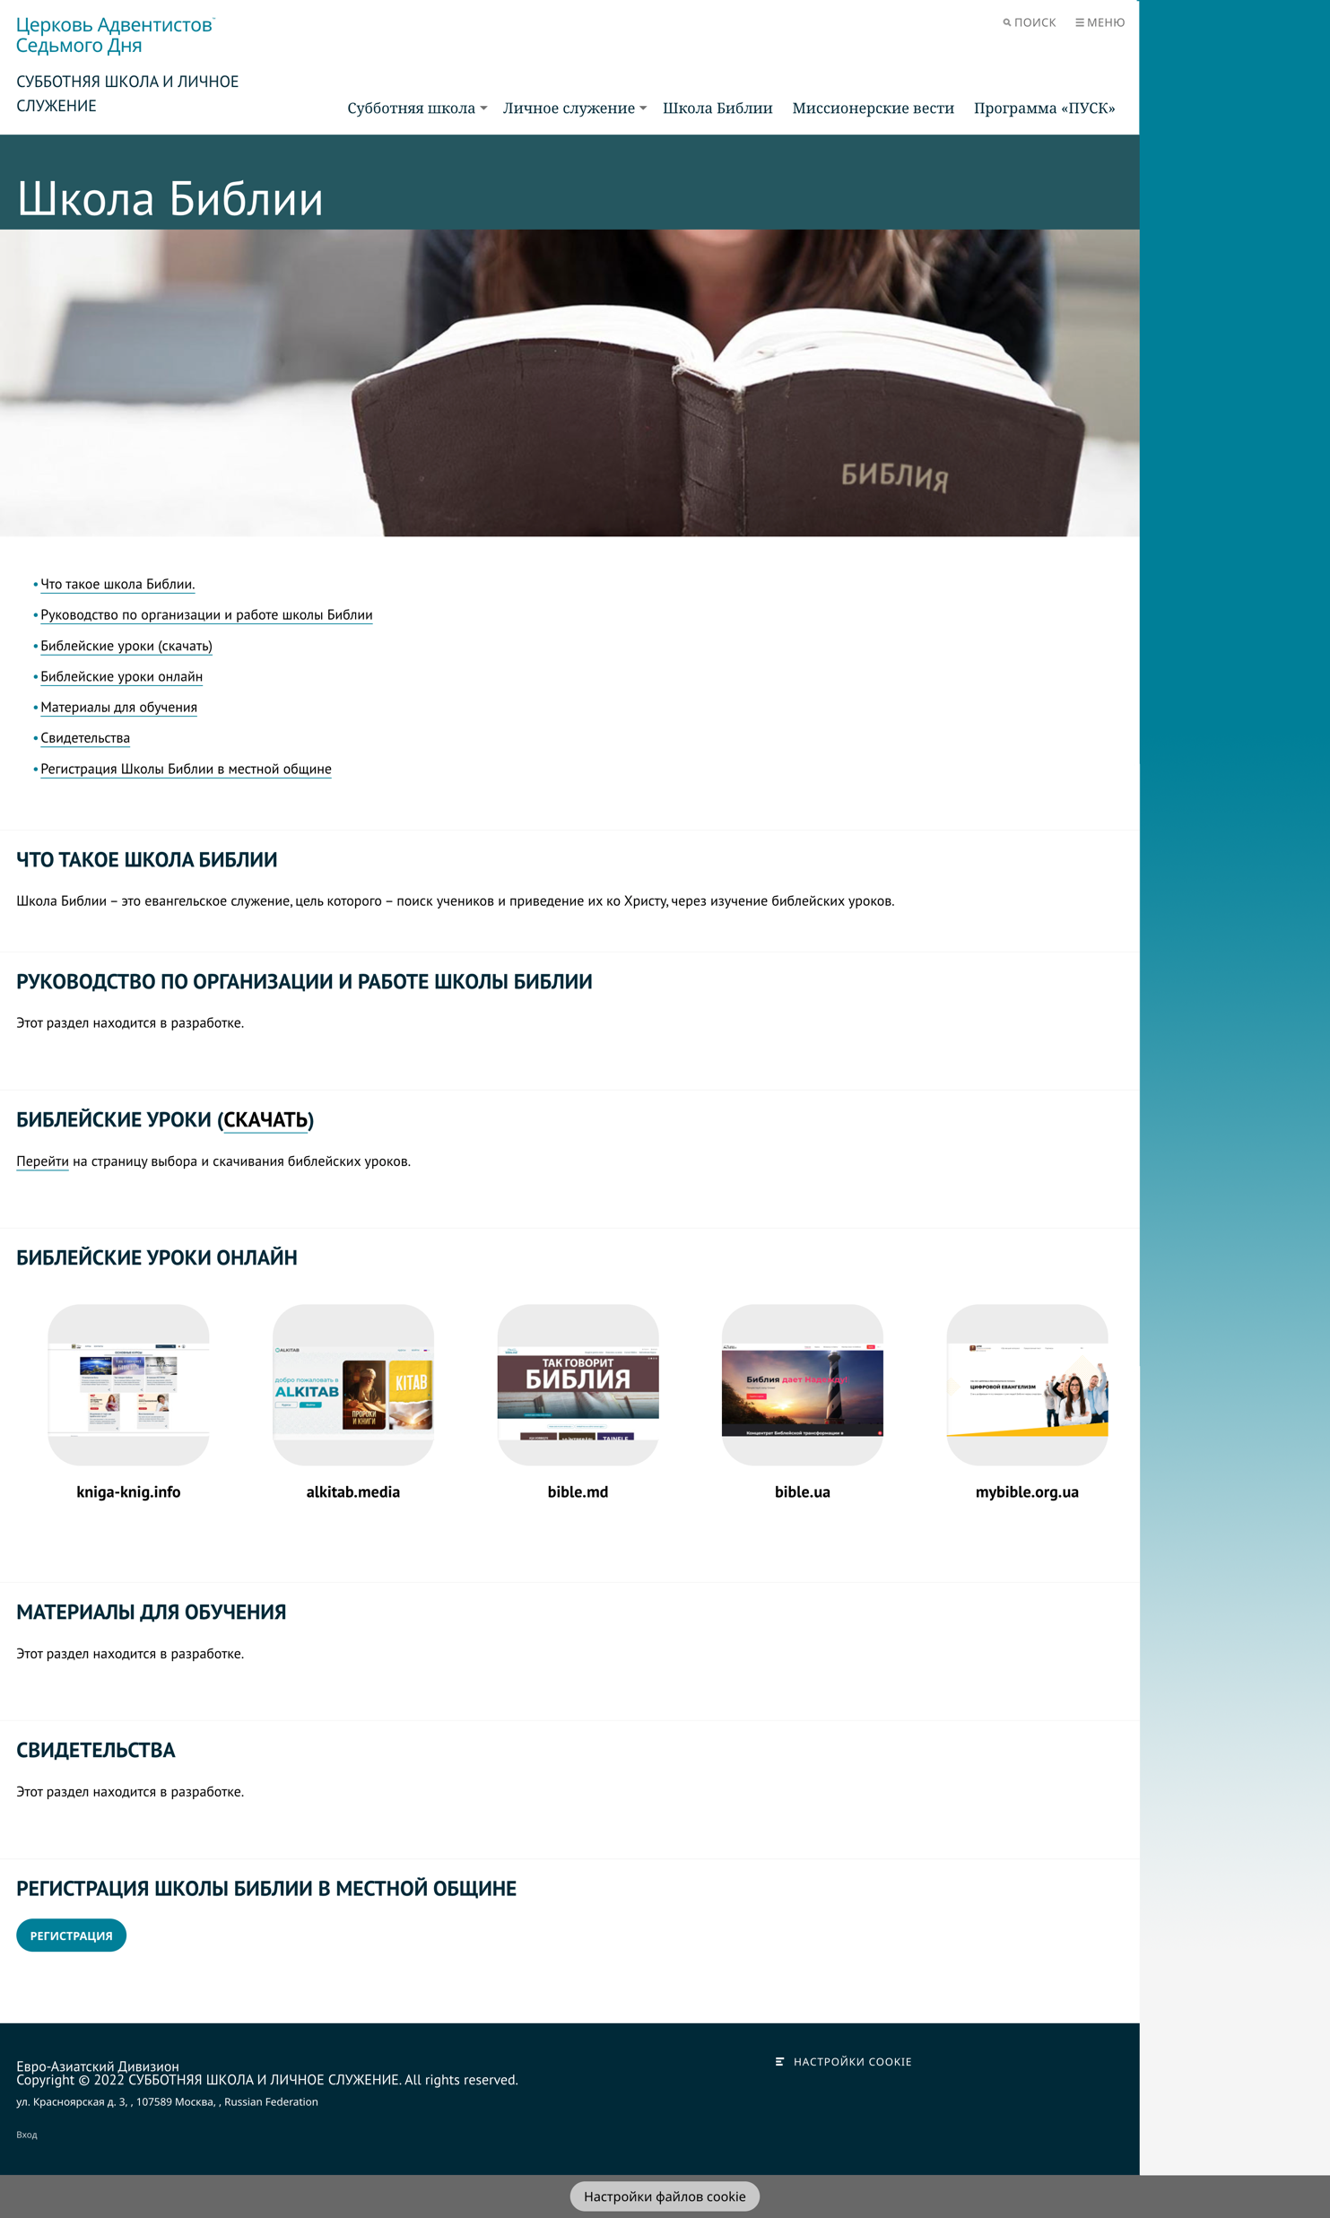
Портал ШБ ЕАД
sspm.esd.adventist.org/bible-school

Slide 3
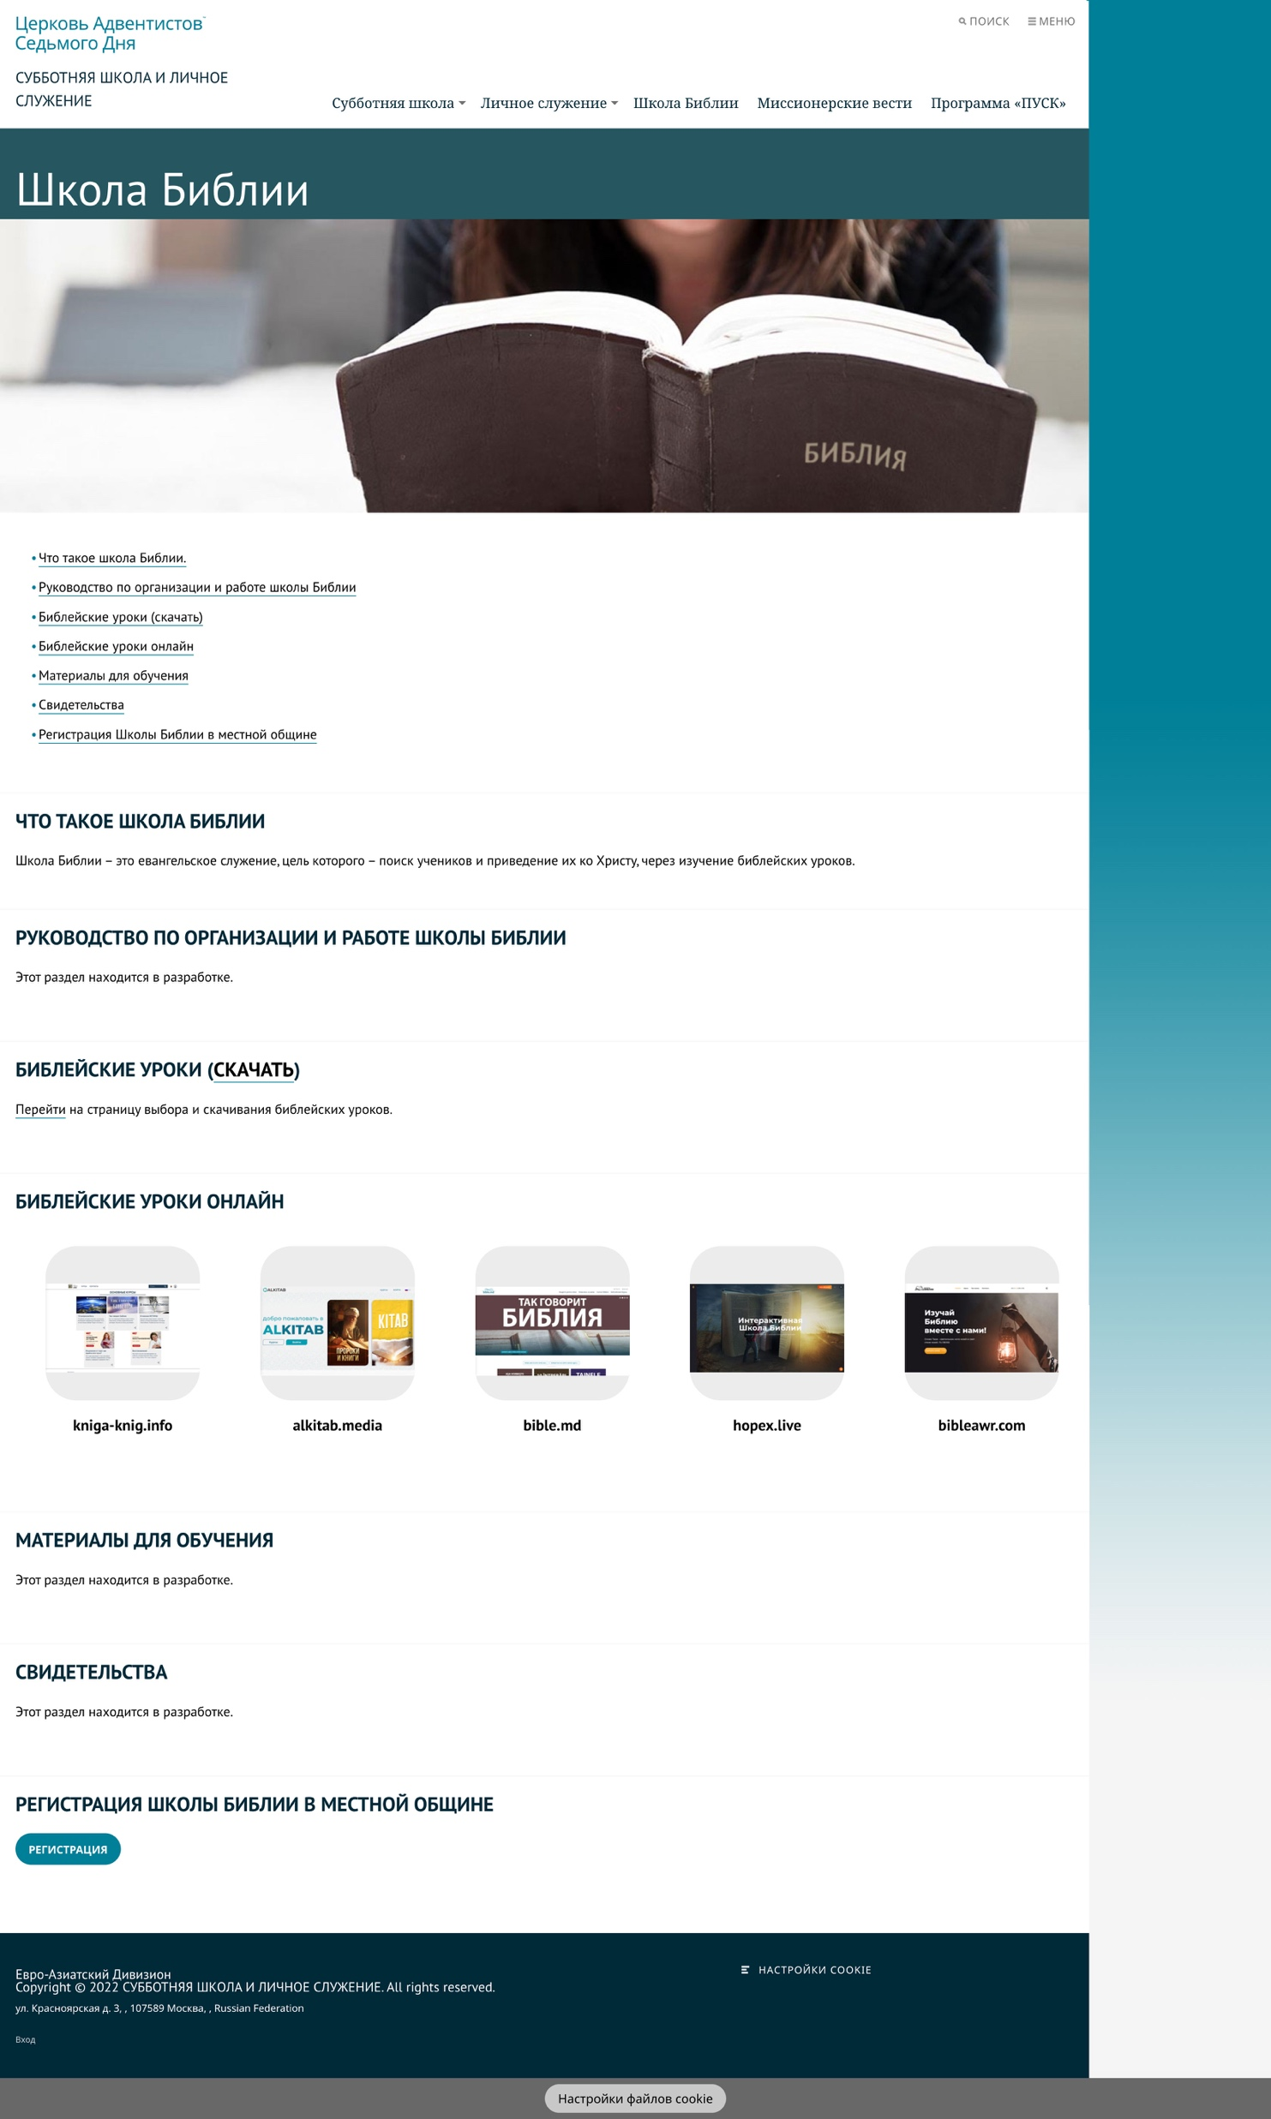


Slide 6
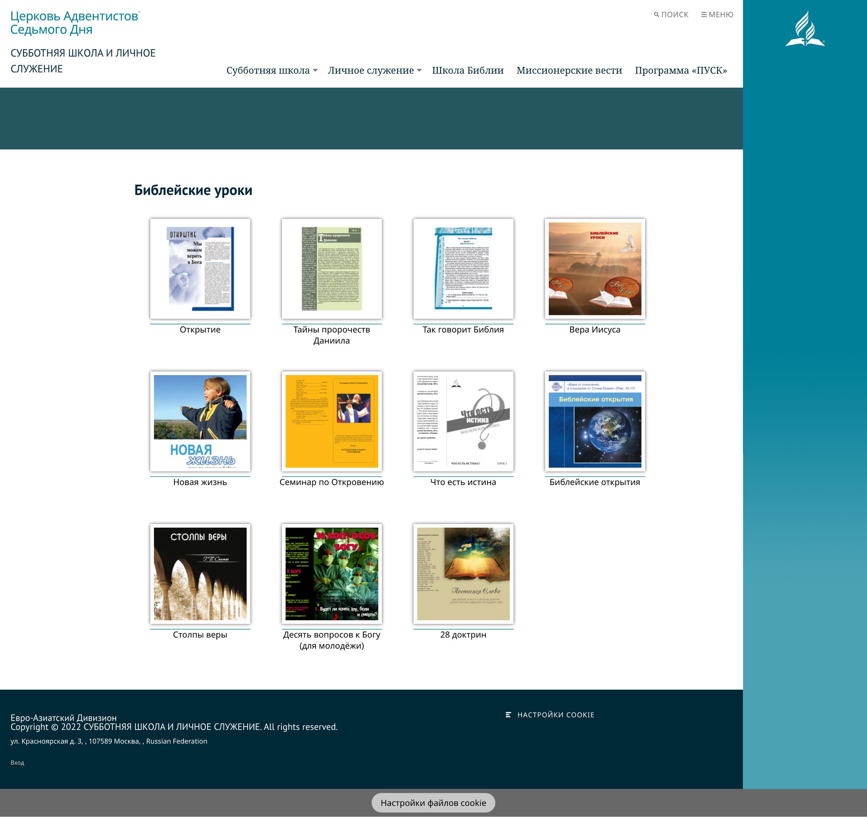

Slide 10
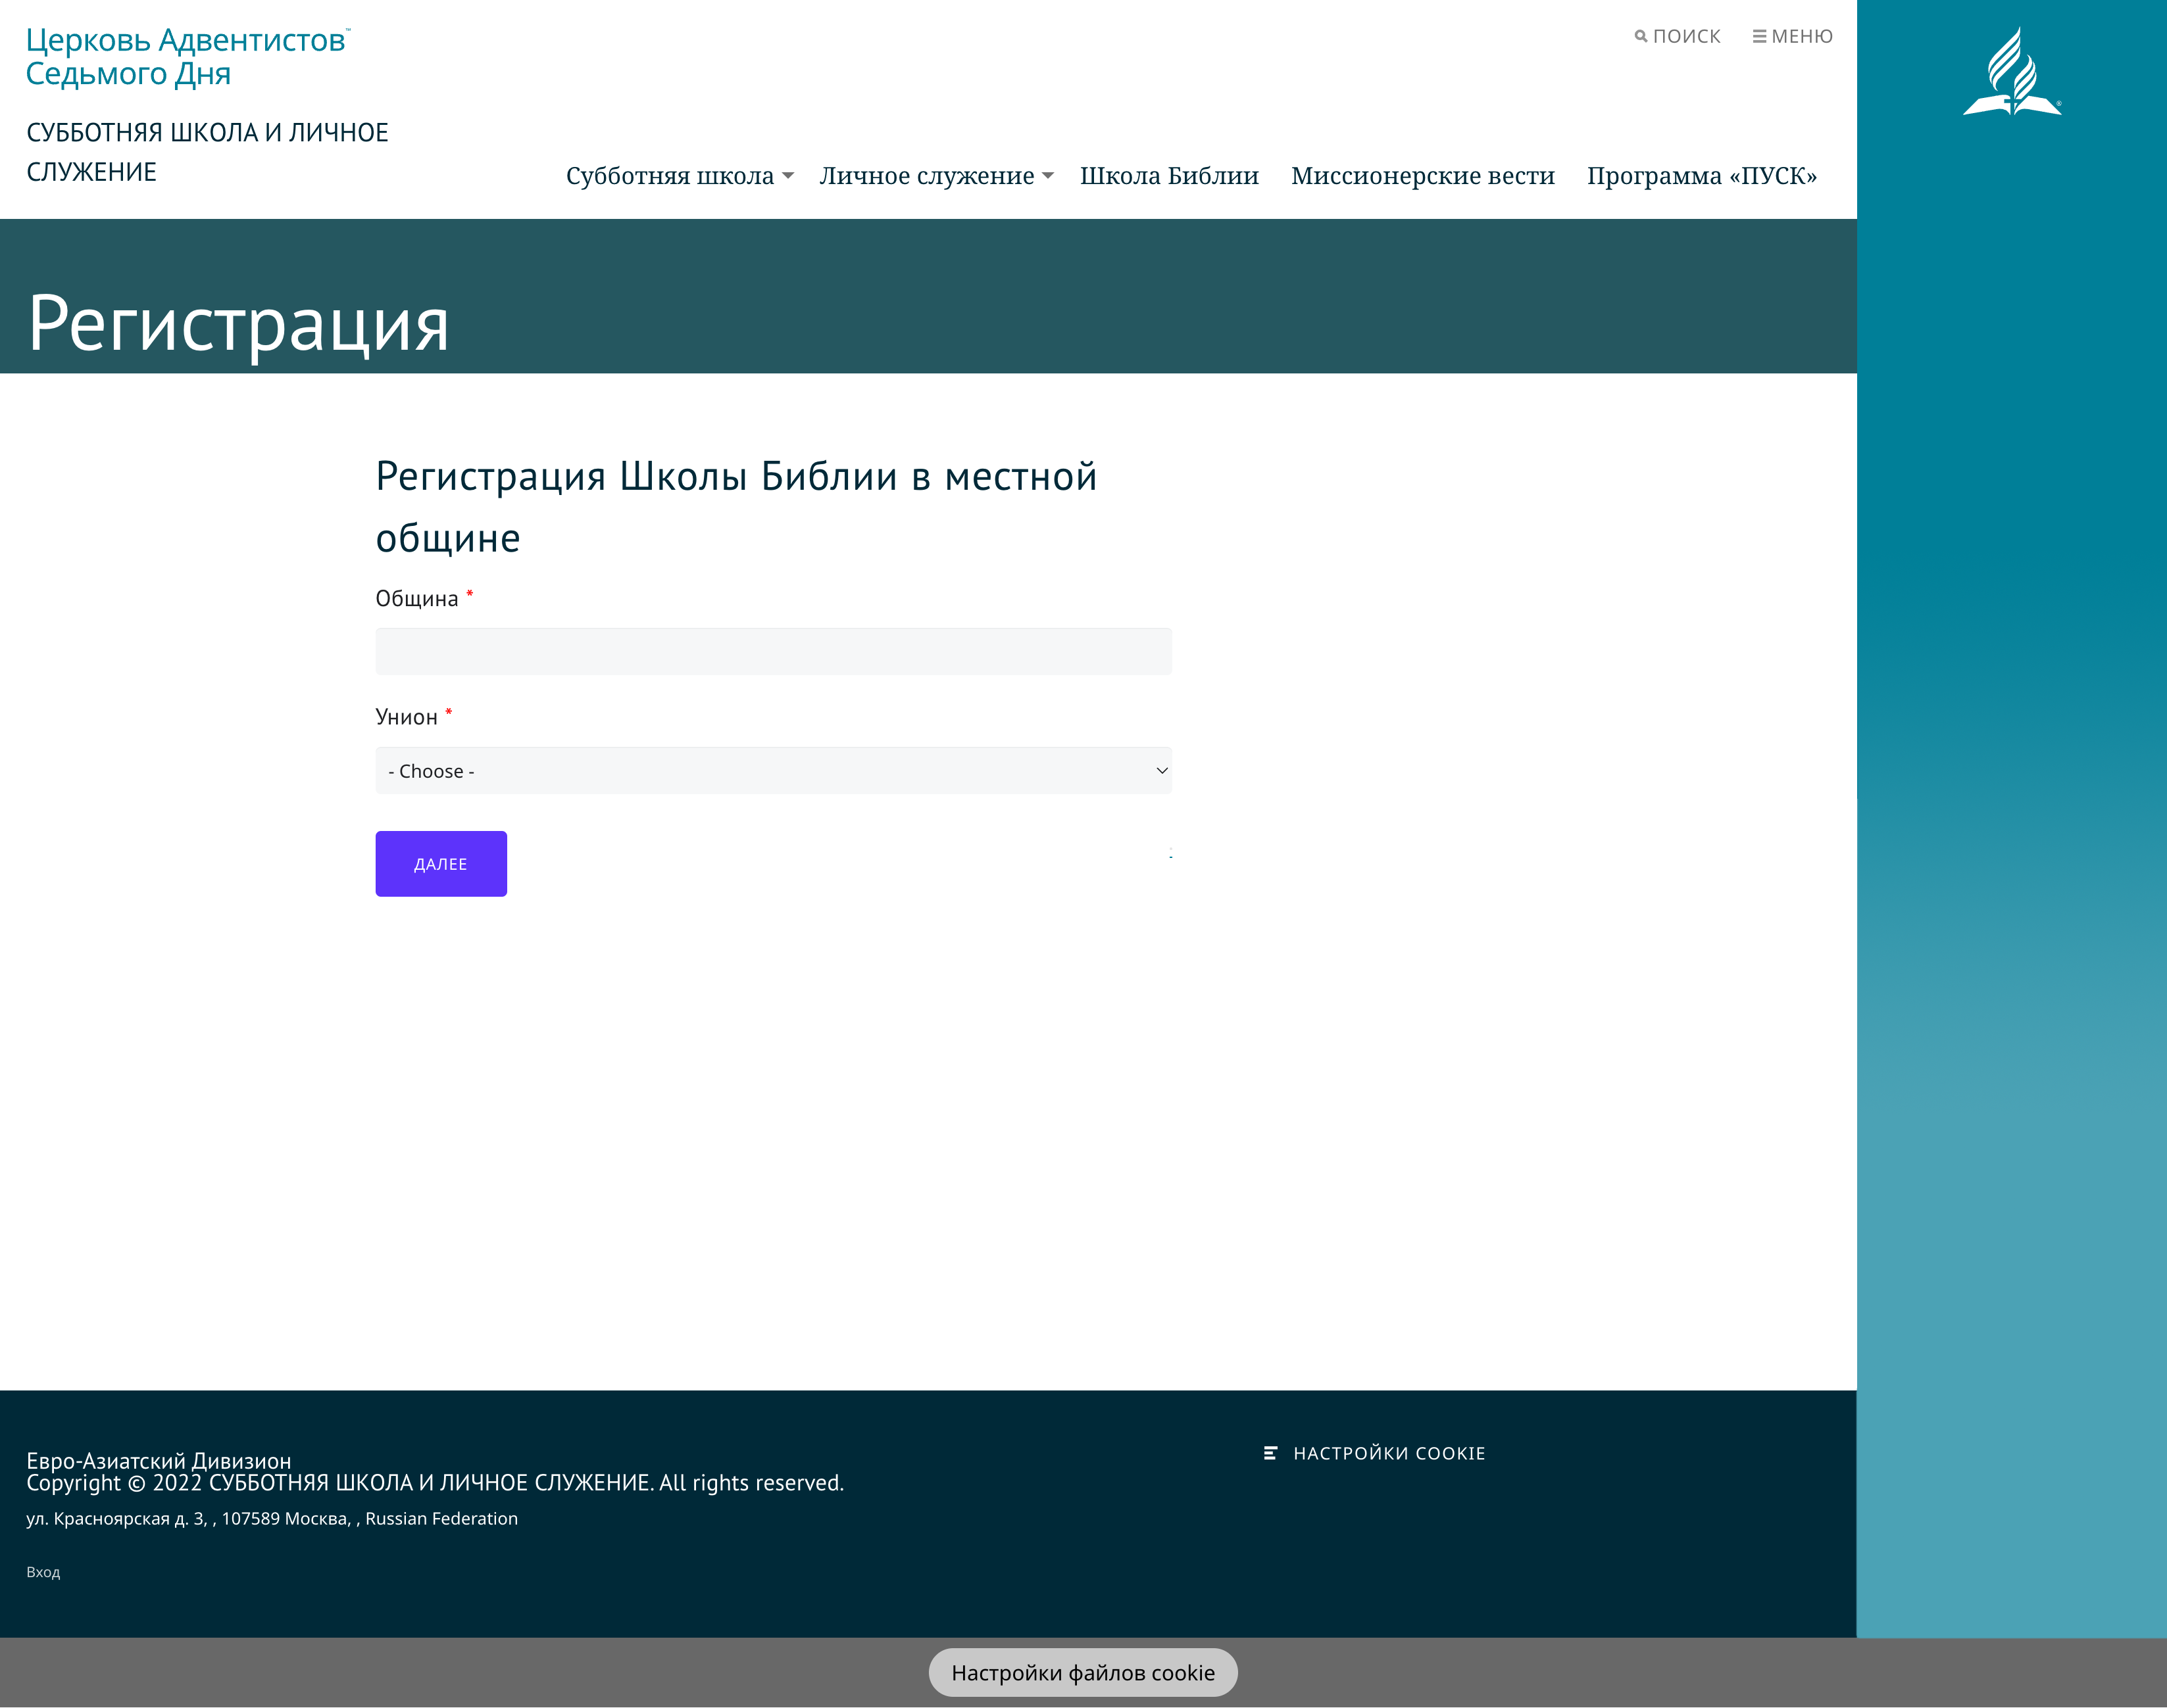

Slide 11

Школа Библии.
sspm.esd.adventist.org/bible-school

